Slide 1
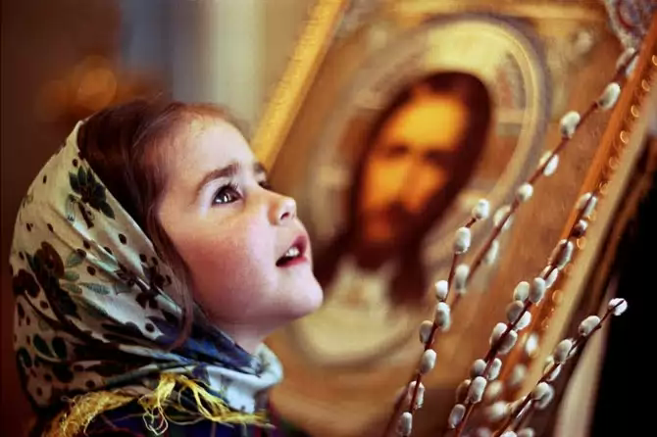
Классный час на тему
Человек, который светится изнутри
Учитель математики:
Бирюкова Ольга Константиновна ГБОУ СОШ №962 г. Москва

Slide 2
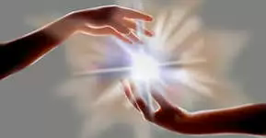
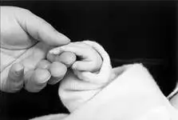
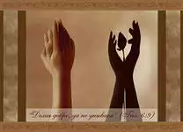
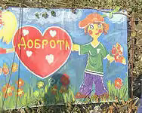

Slide 3
« ДОБРОЖЕЛАТЕЛЬНОСТЬ» -желание другим добра. Это понятие как бы составлено из двух слов: желание и добро.
Не от тяги к суесловью
И сложилось не вчера
Это братское, с любовью
Пожеланием здоровья,
Пожеланием добра.
И живется вроде лучше,
И на сердце веселей,
Коль другим благополучья
Пожелаешь на земле.

Slide 4
Упражнение№1. «ХУДОЖНИК»
Кто мальчик или девочка?
Какого роста? Высокий или невысокий?
Стройный или полноватый?
Какого цвета волосы? Брюнет, блондин, шатен?
Какая прическа?
Какие глаза? Какой взгляд?
Как всегда выглядит? Опрятно, стильно, аккуратно.
Может, есть характерный излюбленный жест?

Slide 5
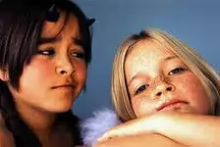
Упражнение№2. «ВОЛШЕБНЫЙ СТУЛ»
Положительные качества:
прямота, трудолюбие, сознательность, сила воли, смелость, отвага, скромность, доброта, самостоятельность, собранность, верность слову, простота, честность, активность, доброжелательность, способность к самопожертвованию, альтруизм, любознательность,
целеустремленность,
человеколюбие.

Slide 6
- Предложу посмотреть сказку вместе с братом.
- Сначала посмотрю сказку, потом пойду гулять с братом.
- Выясню, по какой причине мама не может сама погулять, потом решу, как поступить.
- Пойду погулять с братом.
- Придумаю брату какую-нибудь интересную игру, пока показывают фильм, чтобы он не захотел гулять.

Slide 7
Как вы поступите?
-Предложу тянуть жребий, чтобы не было обидно.
-Предложу решить голосованием, кто достоин.
-Подниму руку и скажу, что не пойду.
-Предложу дать билеты тем, кто заслужил поощрение хорошей учебой.
-Предложу распределить по рядам, а ряд выберет достойных.
Объясни свой выбор.

Slide 8
Совершая по собственной инициативе добрые дела, многие люди ожидают похвалы, благодарности, не получив которой, даже начинают раскаиваться в совершенном добром деле. Однако здесь надо проявить известную терпимость. Суть бескорыстного, доброго отношения к человеку заключается в том, что высшая награда для сделавшего добро- это сознание сделанного добра.

Slide 9
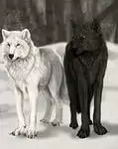
Притча

Slide 10
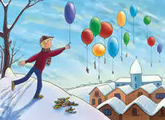
Наполни смыслом каждое мгновенье,
Часов и дней неумолимый бег,-
Тогда весь мир ты примешь во владенье.
Тогда, мой сын, ты будешь человек.

